Slide 1




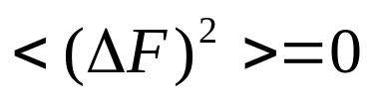



3.5 量子力学中力学量的测量
1.力学量有确定值的条件
记与某一力学量 相应的算符为 ， 必为线性厄米算符。现在问：在什么状态下，测量力学量 有确定值？
为此，先给“确定值”以严格的定义。在量子力学中，在某一状态 中测量力学量 具有确定值的充要条件是在该状态中力学量 的平方平均偏差为零。即
（3.5.1）
由于 厄米， 的平均值 是个实数，因此 也为厄米，利用 厄米的条件可将上式写为

Slide 2
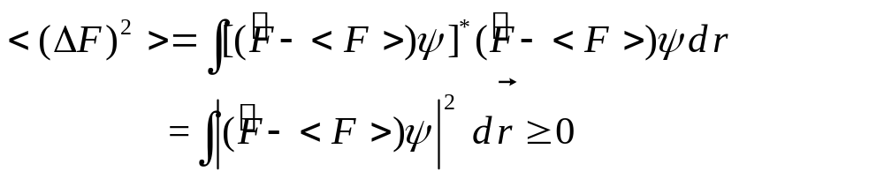

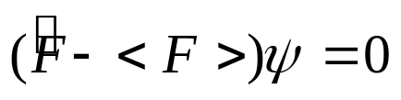
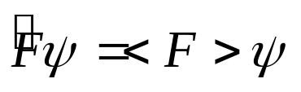

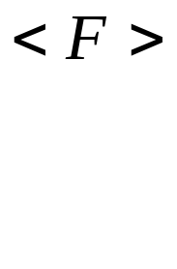
3.5 量子力学中力学量的测量
（3.5.2）
于是得出： 的充要条件是
即
（3.5.3）
由此得出结论：当且仅当 是力学量 的本征态时，在 的本征态 中测量 才有确定值。而且这个确定值就是 在这个态的平均值。 （3.5.3）式实际上就是 的本征方程， 在态 的平均值 等于它的本征值。正因为 相应于态 的本征值就是它的平均值，也是它的实验测到的准确值，因此本征值和平均值都必须是实数。

Slide 3

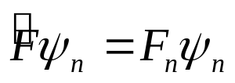


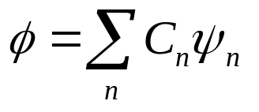

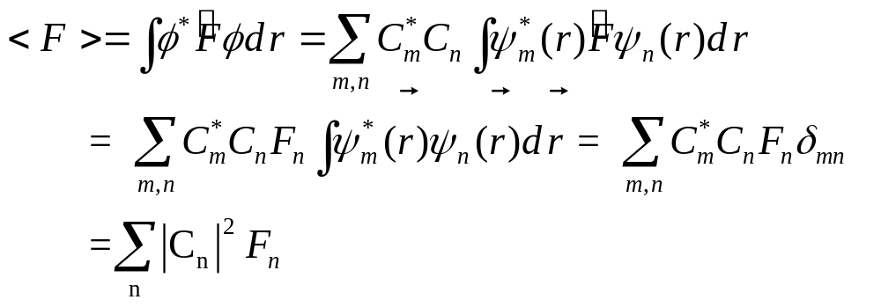
3.5 量子力学中力学量的测量
2.在非 的本征态中测量
设 所满足的本征方程为
（3.5.4）
现在在一个非 的本征态 中测量 。因为 的本征函数系 正交归一完备，因此总可将 按 展开
（3.5.5）
的平均值是
（3.5.6）

Slide 4









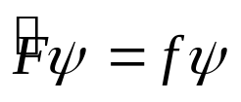
3.5 量子力学中力学量的测量
因此，在非 的本征态 中测量力学量 ，无确定值，但有平均值，而且平均值是由 的本征值 通过统计平均求来的。在 中出现 的几率是 ， 是将态 按 展开时出现 态的几率幅。因此得出结论：在非 的本征态 中测量 ，虽然无确定值，但有各种可能值。这些可能值就是 的本征值，而且可能值 出现的几率为 。这个结论无论对 的本征谱是分离谱、连续谱，还是既有连续谱又有分离谱都成立。
3.不同力学量同时有确定值的条件
若 在态 有确定值，则 必须是 的本征态，有
（3.5.7）

Slide 5




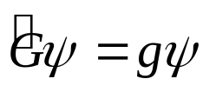

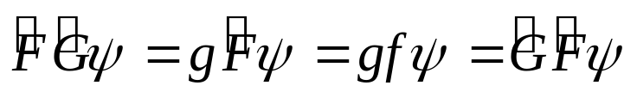
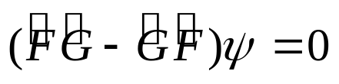

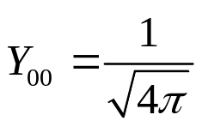



3.5 量子力学中力学量的测量
同理，另一力学量 在态 中有确定值的，则 也是 的本征态，有
（3.5.8）
必须是 和 的共同本征函数。由
即
（3.5.9）
但（3.5.9）式并不能说明 和 对易，因为 只是一个特定
的波函数而非任意波函数。例如： ，是个与角度无关
的常数，虽然 和 不对易，但 使它们的共同本征函数。

Slide 6


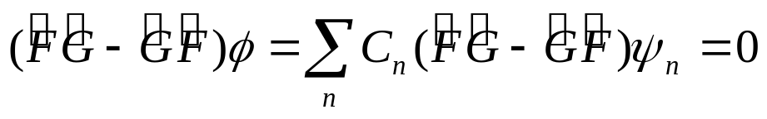

3.5 量子力学中力学量的测量
关于算符的对易性和测量的关系，存在下述定理和逆定理：
定理 若线性厄米算符 和 有不止一个共同本征函数，且这些本征函数构成完备系，则 和 必定可对易。
证：假定这些共同本征函数构成分离谱本征函数系 。任何一个波函数 均可展开为
由于 是任意波函数，因此必有 ， 和 对易。 证毕。

Slide 7



3.5 量子力学中力学量的测量
逆定理 若线性厄米算符 和 对易，则它们必有共同的本征函数系，而且着共同本征函数系必为完备系。
现在对上述定理作些总结和讨论：
a.虽然两相互对易的算符 和 有完备的共同本征函数系，但 的本征函数不一定总是 的本征函数。只有当 的本征值无简并时， 的本征函数才一定是 的本征函数。在有简并时，一般来说，需要将属于同一个本征值的本征函数重新作线性组合，才能得出 的本征函数;
b.力学量完全集的数目与体系自由度的数目相一致;
c.简并来自于不完全测量。

Slide 8
3.5 量子力学中力学量的测量
综上所述, 量子力学中的力学量以线性厄米算符来表示, 力学量取确定值的态就是力学量算符的本征态, 力学量的数值就是算符的本征值. 力学量算符的本征函数系是正交归一完备系, 它们是力学量所有可能值及其相应态. 任意状态下, 力学量一般不取确定值, 而是一系列可能值. 而测的可能值的几率就是任意态在该力学量本征函数完备系中展开系数模的平方.

